Slide 1

ANALISI RISULTATI INVALSI 2023/2024
Secondaria primo grado
Referente Valutazione: Maria Caruso

Slide 2
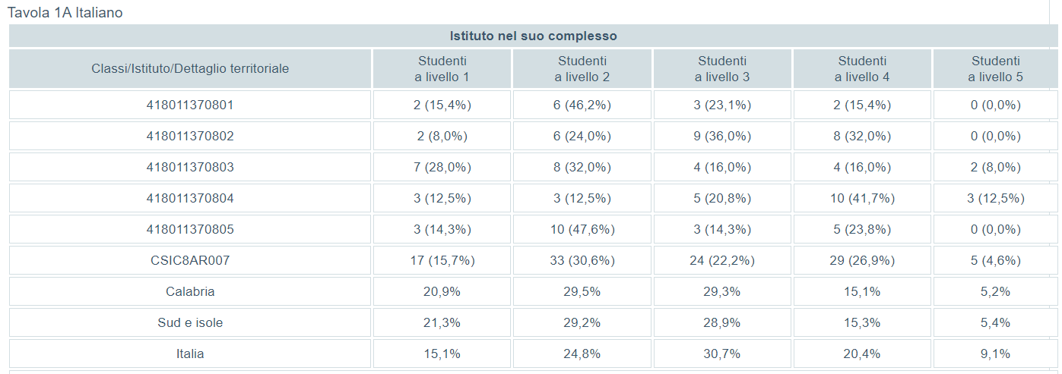

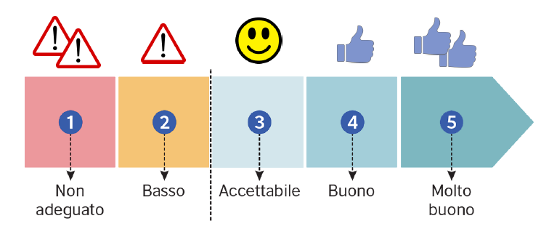
DISTRIBUZIONE DEGLI STUDENTI NEI LIVELLI DI COMPETENZA- ITALIANO

Slide 3
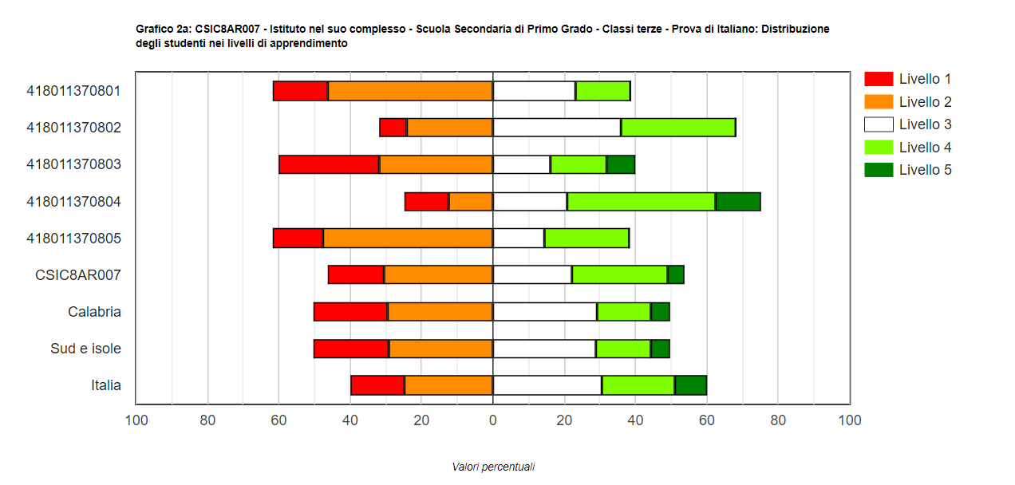
61,6%
38,5%
32%
68%
60%
40%
25%
75%
61,9%
38,1%
46,3%
53,7%
50,4%
49,6%
50,4%
49,6%
39,8%
60,2%
Il livello di competenza è positivo ( livello 3 adeguato a livello 5 eccellente) in quanto ha raggiunto il 53,7% rispetto al livello regionale che ha raggiunto il 49,6%.

Slide 4
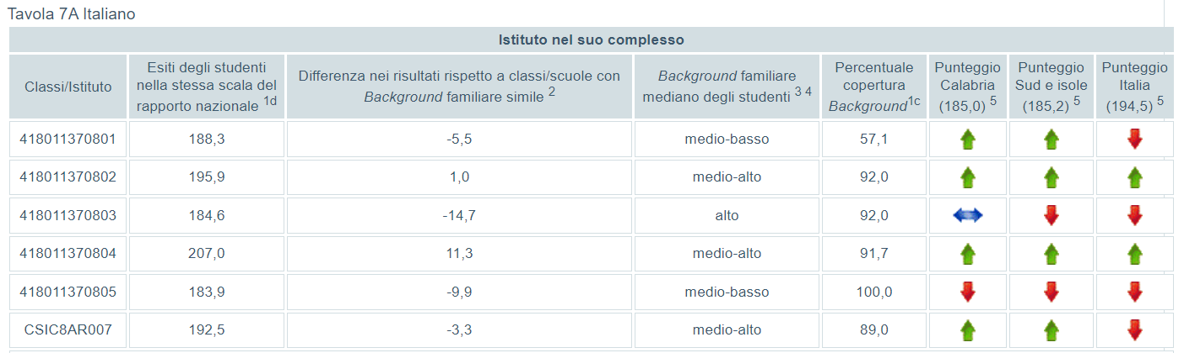
PUNTEGGI GENERALI –ITALIANO-CONFRONTO TRA CLASSI
In Italiano il dato degli esiti Invalsi, nella maggior parte delle classi, risulta essere significativamente superiore rispetto sia alla media del punteggio regionale che del punteggio per il Sud e Isole. Due classi hanno raggiunto anche un risultato significativamente superiore rispetto alla media nazionale.

Slide 5
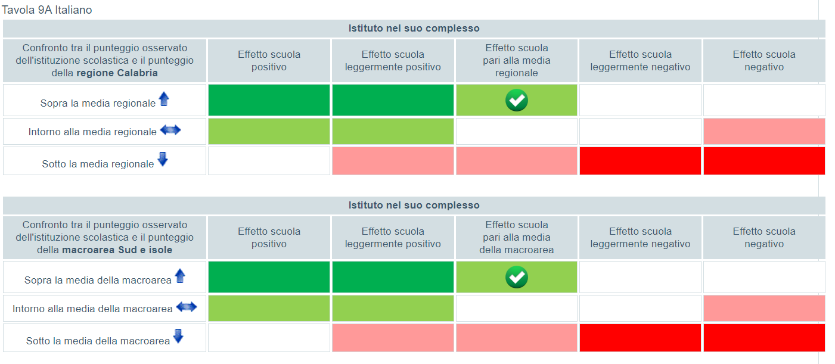
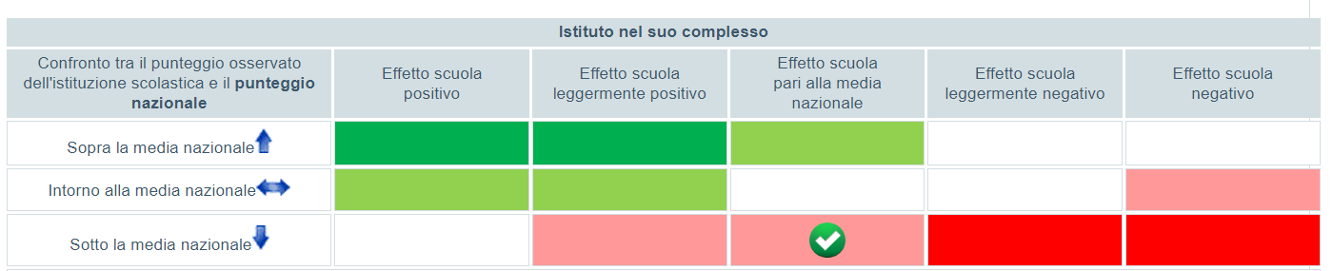

Slide 6
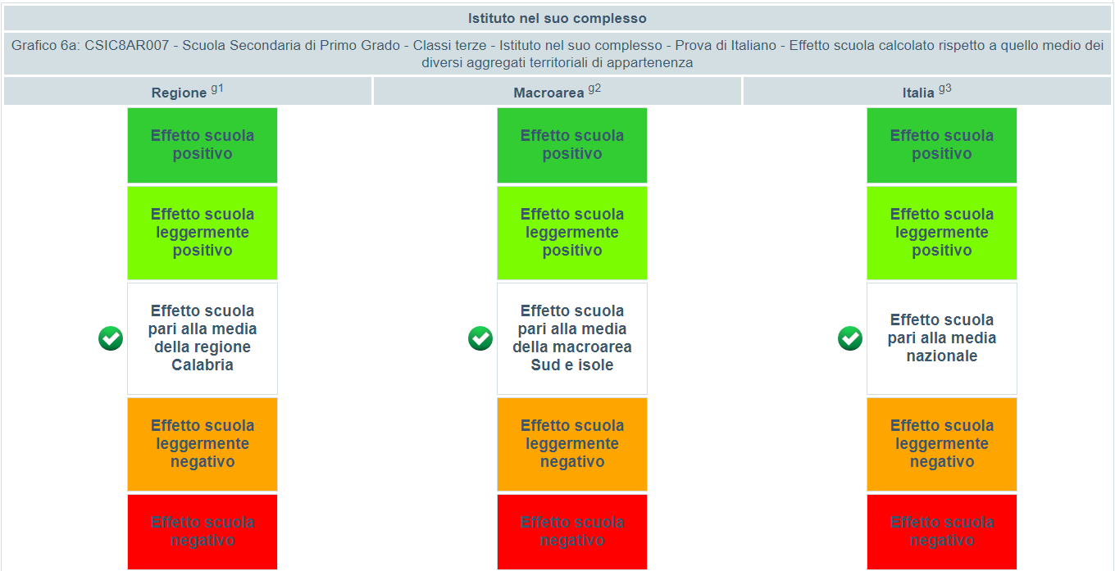

Slide 7
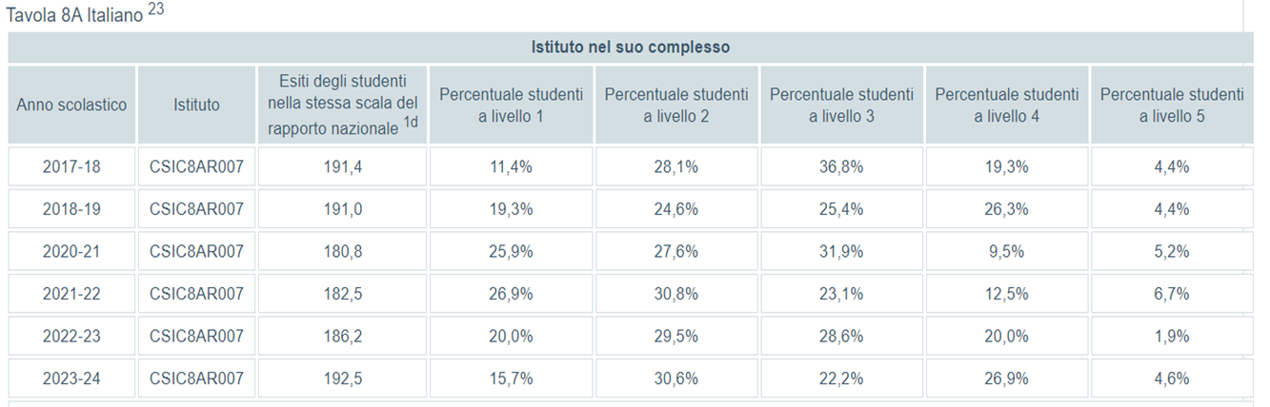
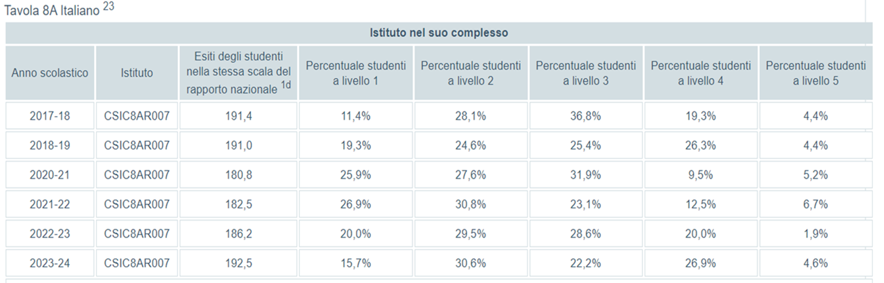
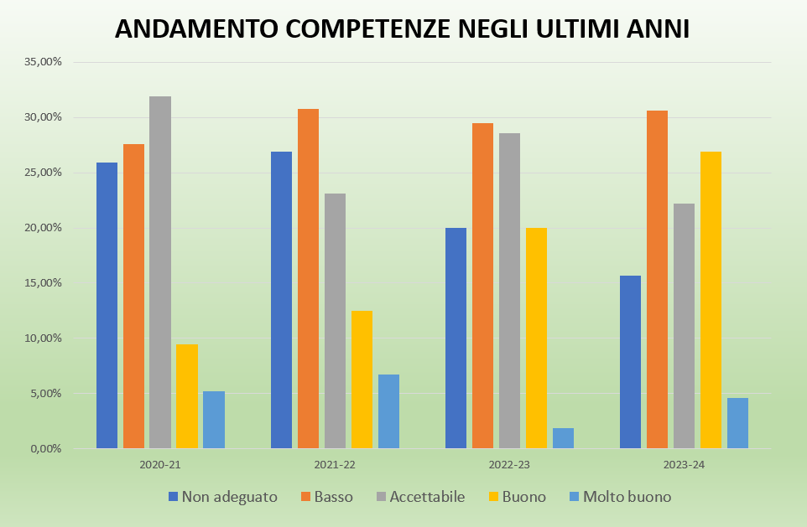
La media dei livelli negli ultimi 4 anni è diventata sempre più positiva, infatti è passata dal 46,6% al 53,7 %.

Slide 8
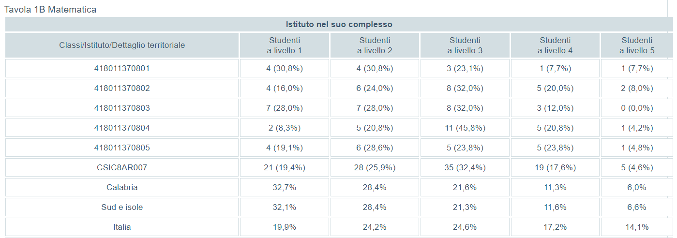





DISTRIBUZIONE DEGLI STUDENTI NEI LIVELLI DI COMPETENZA- MATEMATICA

Slide 9
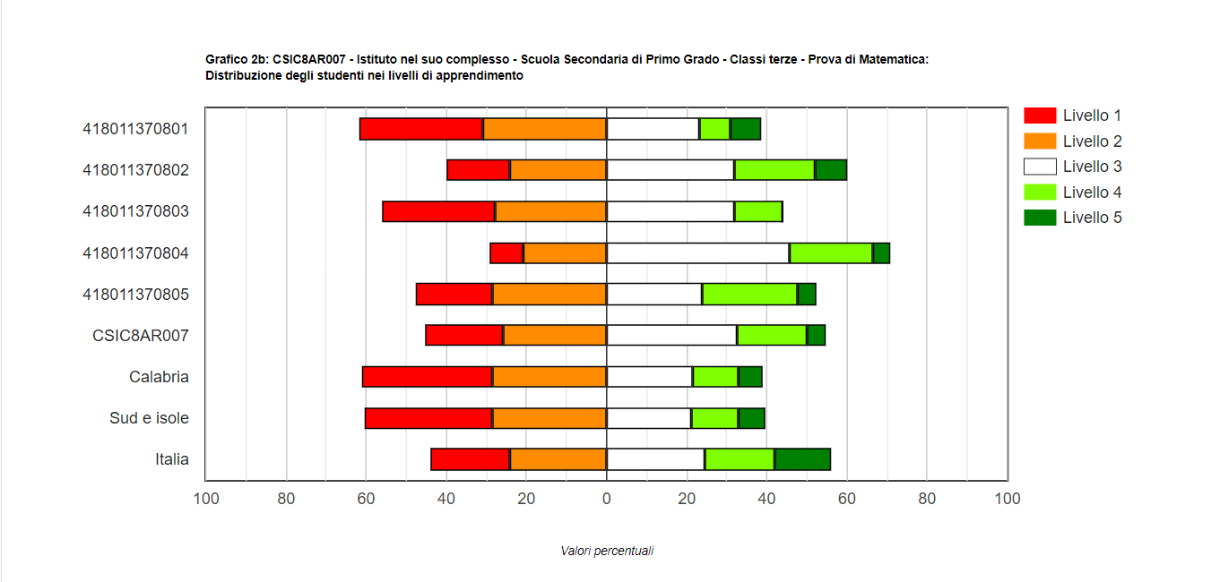
61,6%
38,5%
40 %
60%
56%
44%
29,1%
70,8%
47,7%
52,4%
45,3%
54,6%
61,1%
38,9%
60,5%
39,5%
44,1%
55,9%
Il livello di competenza è positivo ( livello 3 adeguato a livello 5 eccellente) in quanto ha raggiunto il 54,6% rispetto al livello regionale che ha raggiunto il 38,9%.

Slide 10
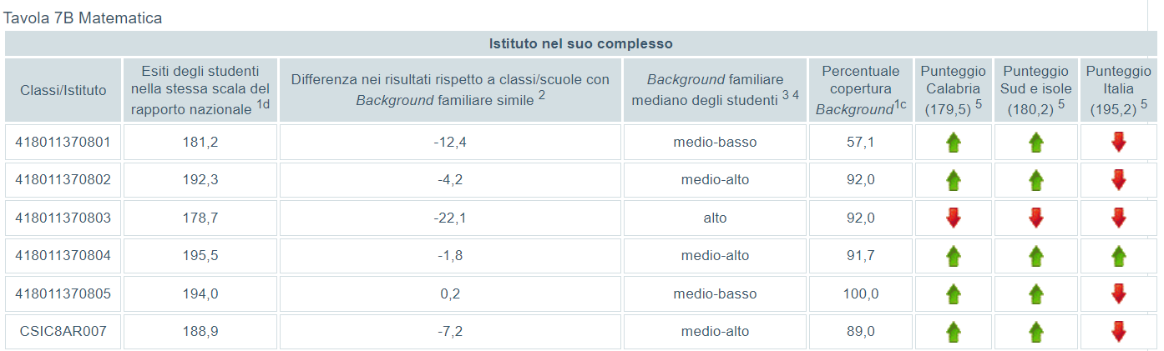
PUNTEGGI GENERALI –MATEMATICA-CONFRONTO TRA CLASSI
In Matematica il dato degli esiti Invalsi, nella maggior parte delle classi, risulta essere significativamente superiore rispetto sia alla media del punteggio regionale che del punteggio per il Sud e Isole. Una classe ha raggiunto anche un risultato significativamente superiore rispetto alla media nazionale ed un’altra per lo 0,2% non ha raggiunto quest’ultima.

Slide 11
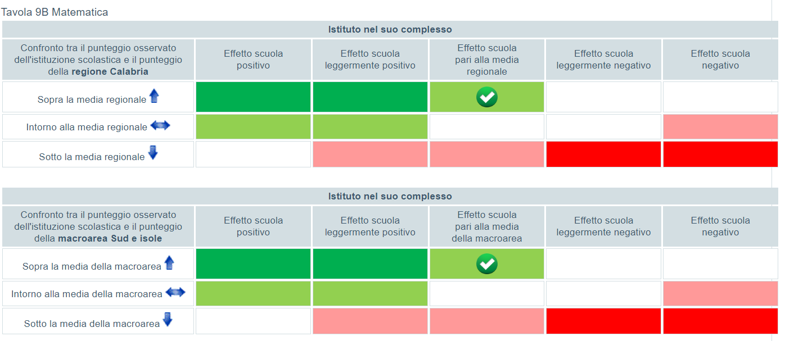
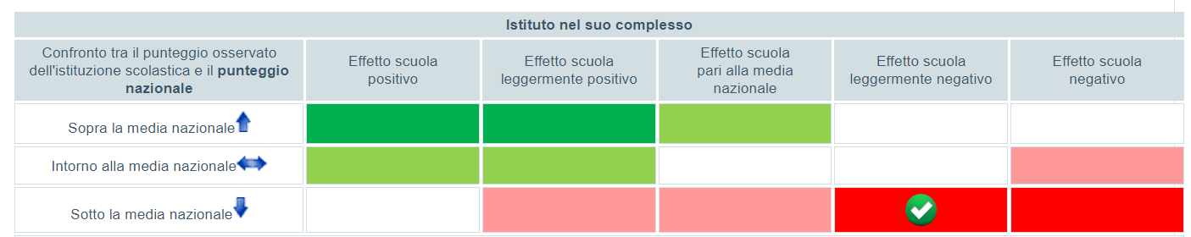

Slide 12
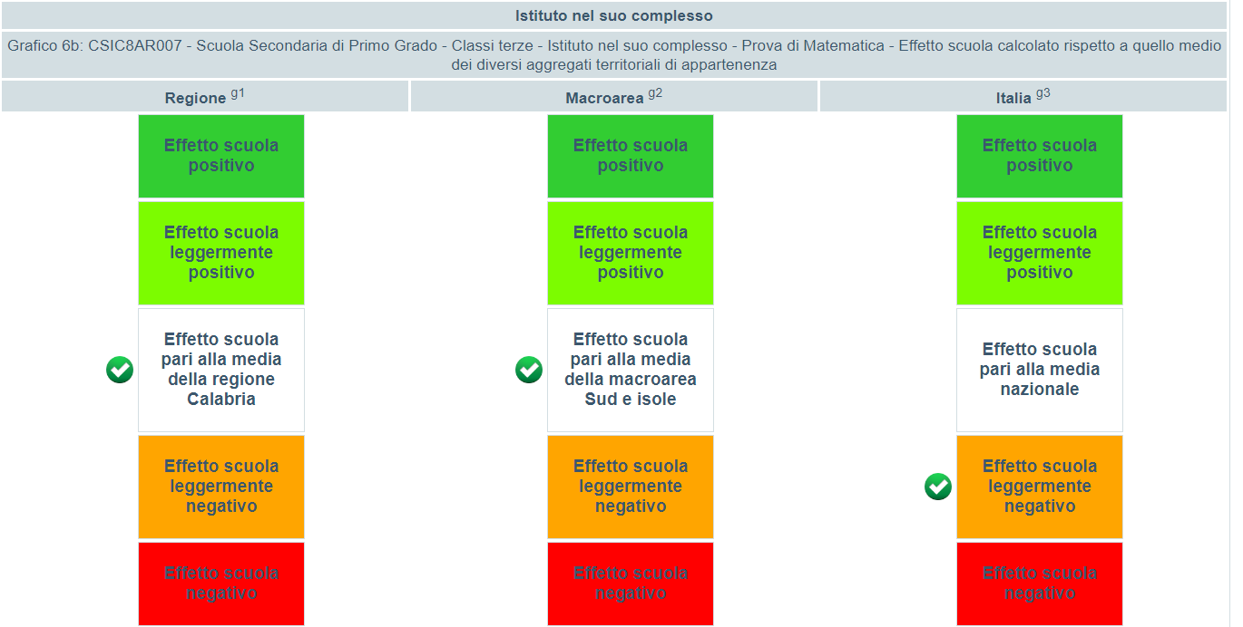

Slide 13
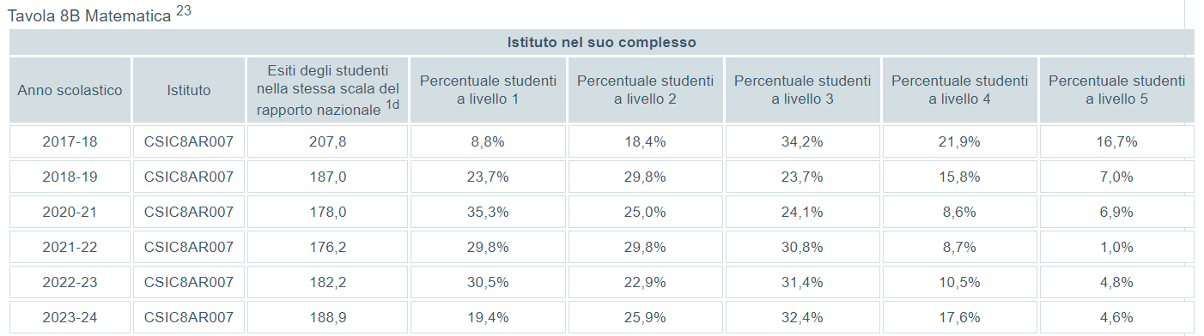
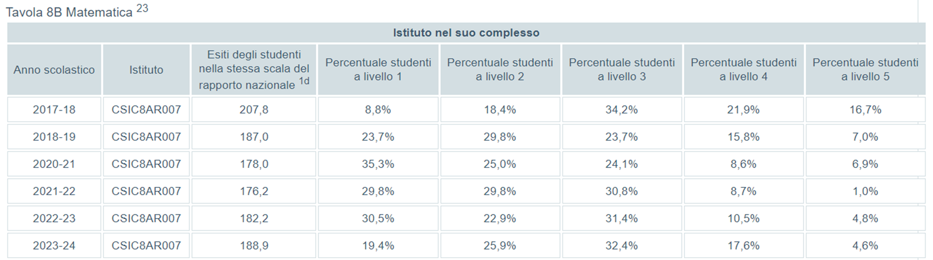
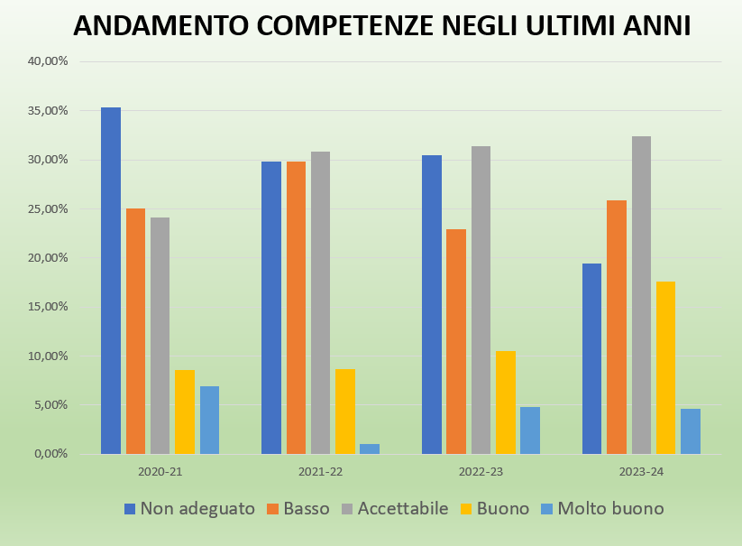
La media dei livelli negli ultimi 4 anni è diventata sempre più positiva, infatti è passata dal 39,6% al 54,6 %.

Slide 14
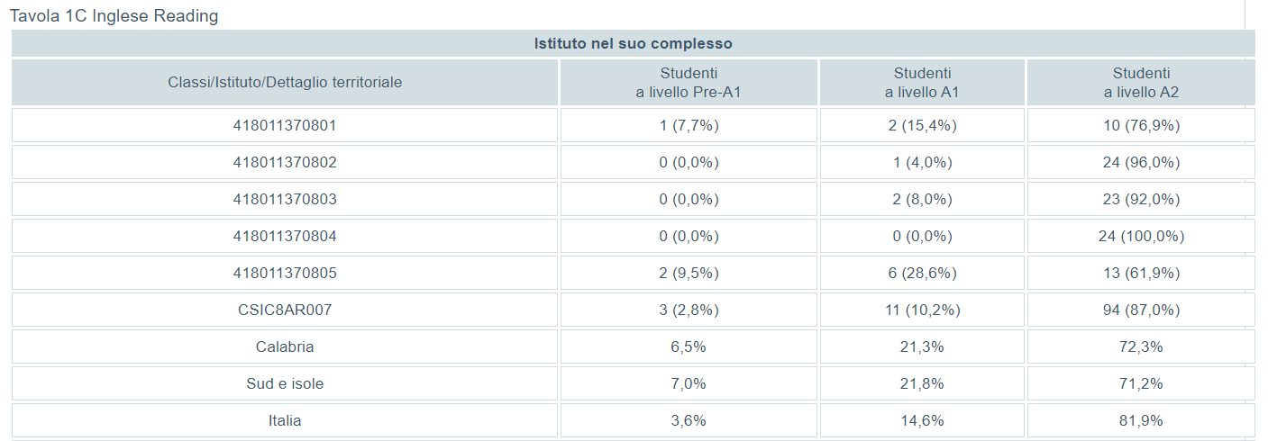
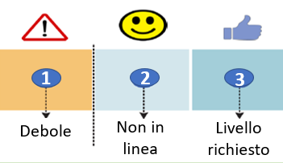
DISTRIBUZIONE DEGLI STUDENTI NEI LIVELLI DI COMPETENZE-INGLESE READING

Slide 15
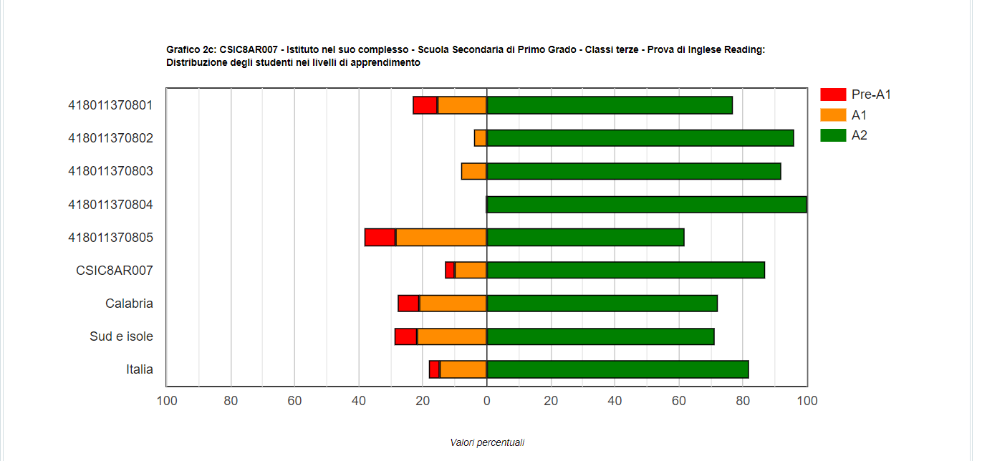
76,9%
96%
92%
100%
61,9%
87%
72,3%
71,2%
81,9%
La percentuale di alunni che ha raggiunto il livello A2 (Adeguato alle indicazioni nazionali) è stata dell’87%.

Slide 16
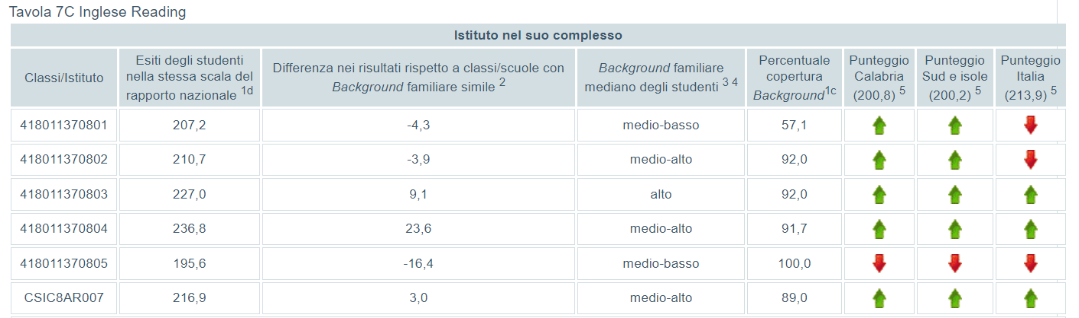
PUNTEGGI GENERALI –INGLESE READING-CONFRONTO TRA CLASSI
Nella prova di lettura di inglese il dato degli esiti Invalsi, nella maggior parte delle classi, risulta essere significativamente superiore rispetto sia alla media del punteggio regionale che del punteggio per il Sud e Isole. Solo una classe risulta essere negativa. Due classi hanno raggiunto anche un risultato significativamente superiore rispetto alla media nazionale.

Slide 17
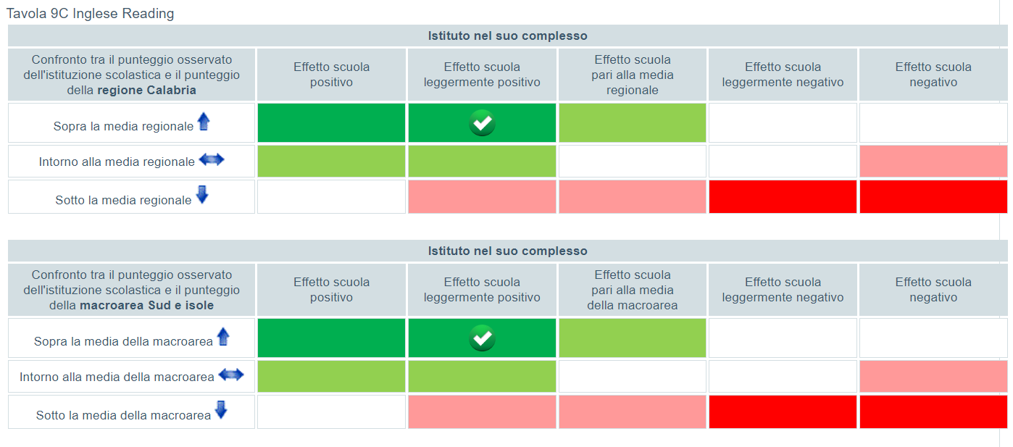
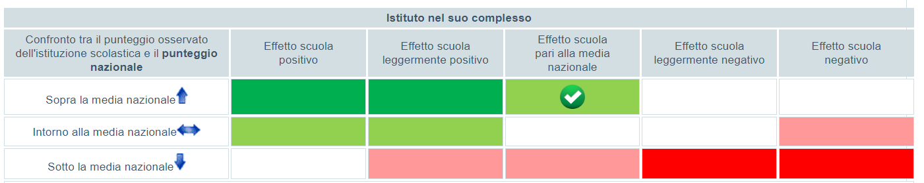

Slide 18
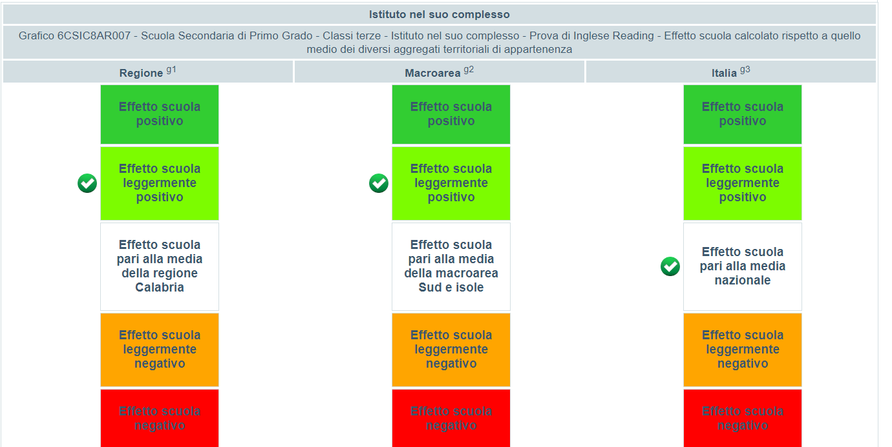

Slide 19
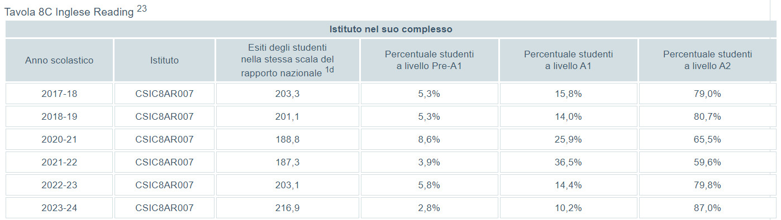
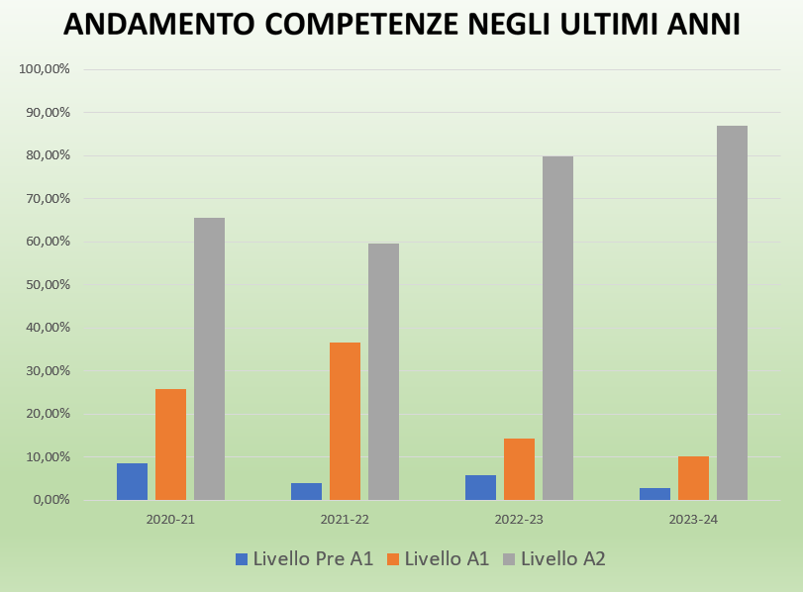
La percentuale degli alunni che ha raggiunto il livello A2 è migliorata negli ultimi 4 anni, infatti è passata dal 65,5% al 87 %.

Slide 20
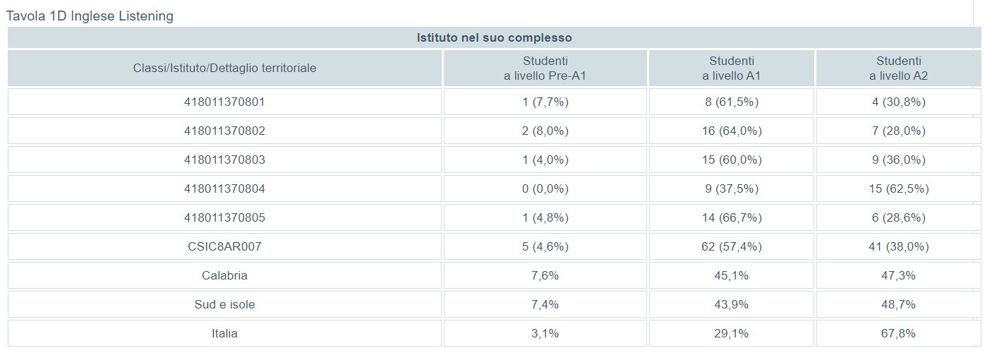

DISTRIBUZIONE DEGLI STUDENTI NEI LIVELLI DI COMPETENZE-INGLESE LISTENING

Slide 21
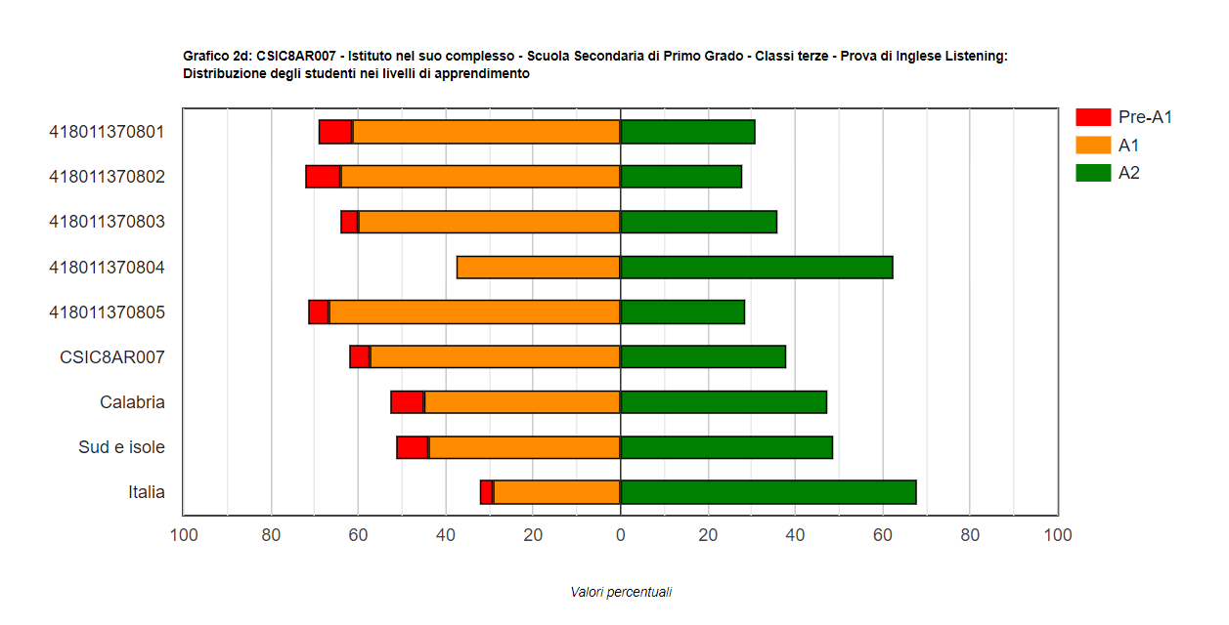
30,8%
28%
36%
62,5%
28,6%
38%
47,3%
48,7%
67,8%
La percentuale di alunni che ha raggiunto il livello A2 (Adeguato alle indicazioni nazionali) è stata del 38%.

Slide 22
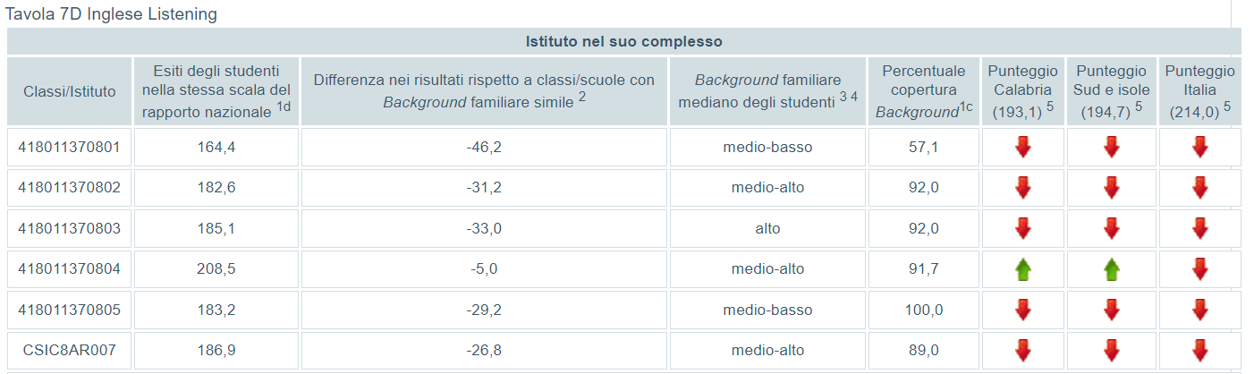
PUNTEGGI GENERALI –INGLESE LISTENING-CONFRONTO TRA CLASSI
Nella prova di ascolto di inglese il dato degli esiti Invalsi, nella maggior parte delle classi, risulta essere significativamente inferiore rispetto sia alla media del punteggio regionale, del punteggio per il Sud e Isole e del punteggio nazionale. Solo una classe risulta essere significativamente positiva sia a livello regionale che rispetto a sud e Isole.

Slide 23
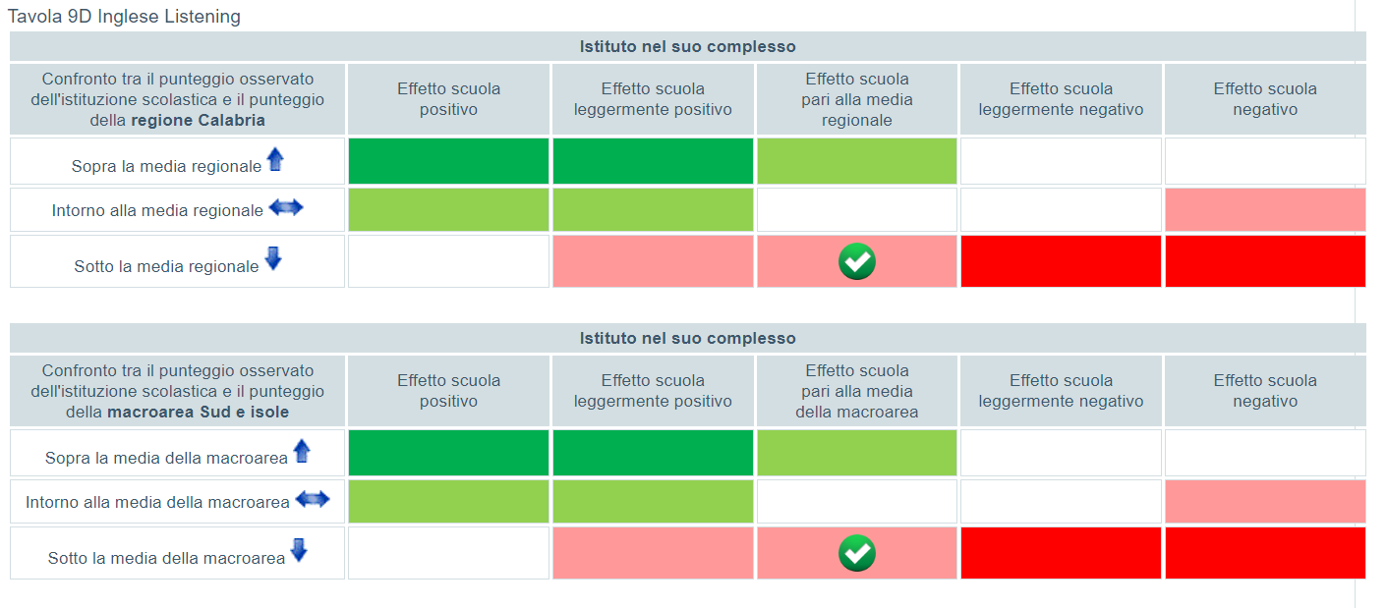
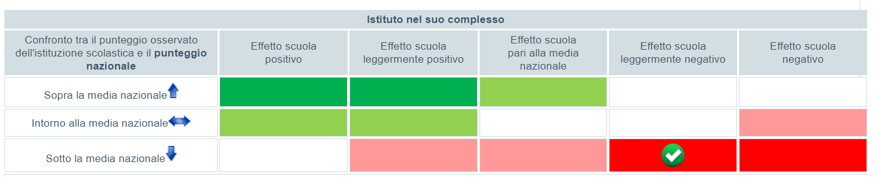

Slide 24
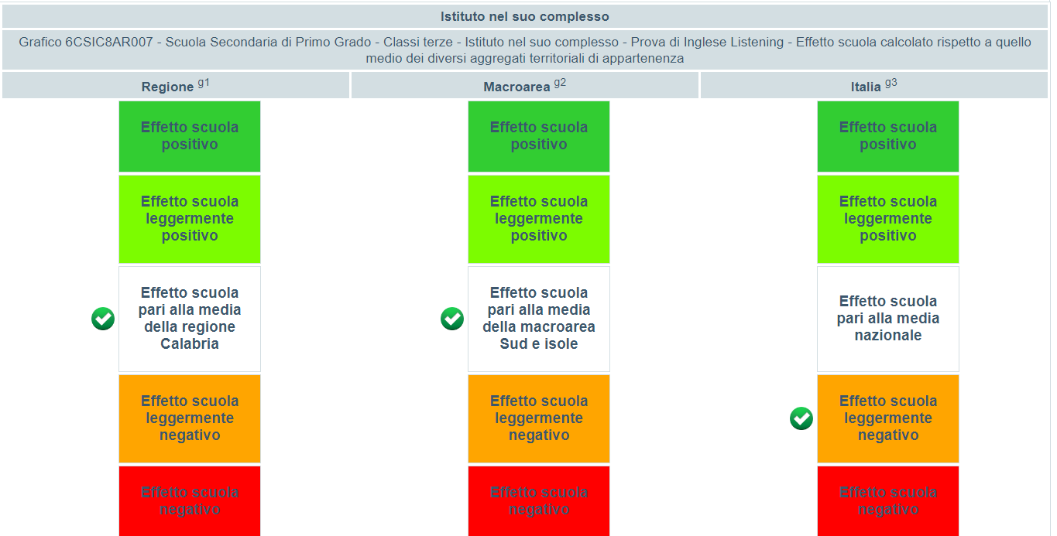

Slide 25
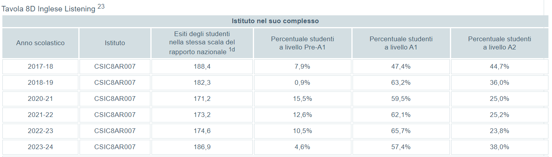
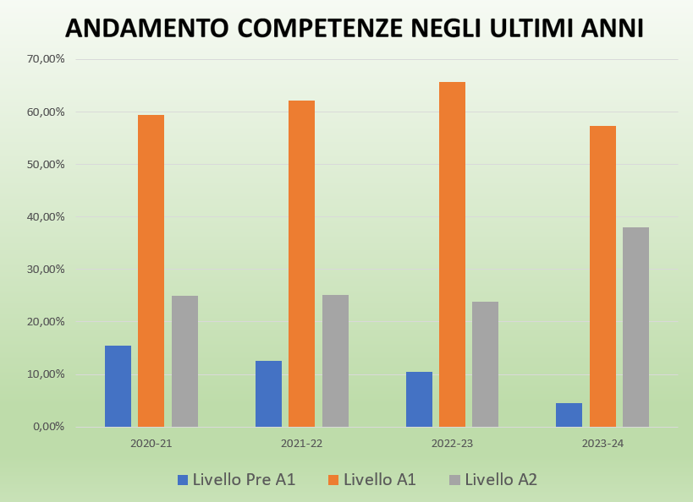
La percentuale degli alunni che ha raggiunto il livello A2 è migliorata negli ultimi 4 anni, infatti è passata dal 25% al 38 %.

